Slide 1
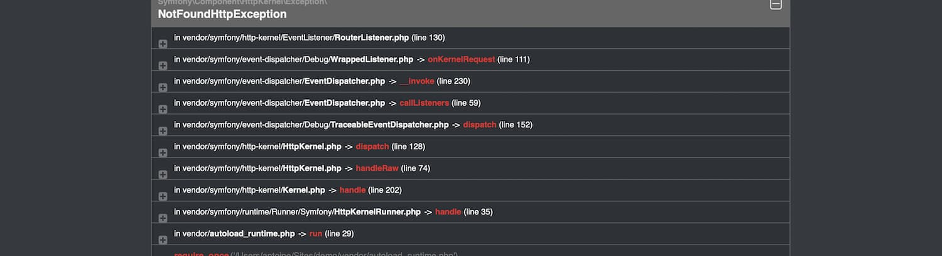
Symfony
View

Slide 2
Inhoud
Terugblik wat ken je al?
Wat is een view
Twigs
Twigs - extends
Twigs - include
Data doorgeven uit controller
Tonen van data
Twigs – if statement
Twigs – for loop
Aan het werk!

Slide 3
Wat ken je al?
Je kent de basis van PHP
Je weet hoe je met XAMPP een Apache server moet starten
Je weet hoe je met XAMPP een MySQL server moet starten
Je weet hoe je met PHPStorm een project kan aanmaken en hierin kan werken
Je weet hoe je met GitHub desktop een project kan clonen en hierin kan werken
Je weet wat Symfony is en kan dit uitleggen
Je weet wat het MVC model is en kan dit uitleggen
Je weet wat een model (entity) is en kan dit uitleggen
Je weet hoe je een entity moet aanmaken of aanpassen

Slide 4

Wat is een view?
De view is het onderdeel waarin de HTML, CSS en JavaScript wordt gegenereerd.
De view is datgene wat de eindgebruiker te zien krijgt.
In Symfony doe je dit in twig bestanden.

Slide 5

Twigs
Een twig file is geen php bestand maar een html bestand.
Je gebruikt dus de code conventie zoals gebruikelijk bij HTML bestanden.
Ze beginnen dus niet met een hoofdletter en worden in kebab-case geschreven (bijvoorbeeld index.html.twig, add-ingredient.html.twig, add-product.html.twig).
Ze staan in de map /templates.
Worden nooit direct aangeroepen maar gaat altijd via controller met de this->render() functie.

Slide 6
Twigs - extends
Met het extends keyword kun je andere twig bestanden ‘extenden’.
Het is gebruikelijk een base.html.twig te maken waarin je een basis HTML pagina maakt.
Deze base.html.twig is de basis van al je views.

Slide 7

Twigs - include
Het is ook mogelijk twig bestanden te hergebruiken door ze te includen.
Omdat de navigatie op iedere pagina terugkomt zie je vaak dat deze wordt ‘geinclude’ in de base.html.twig.
Op deze manier schrijf je de HTML code voor je navigatie 1x in nav.html.twig.
Gescheiden houden van code en ervoor zorgen dat er geen duplicatie van code ontstaat.
DRY principe.

Slide 8

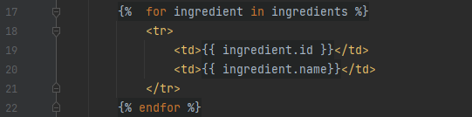
Data doorgeven vanuit controller
Controller wordt uitgebreid behandeld in de volgende les.
De data voor de view wordt doorgegeven vanuit de controller (bijvoorbeeld vanuit de database of vanuit andere bronnen).
Met this->render() geef je aan welke view je wil teruggeven vanuit de controller.
Ook kun je een array [] meegeven met data die je wilt gebruiken in de view.

Slide 9
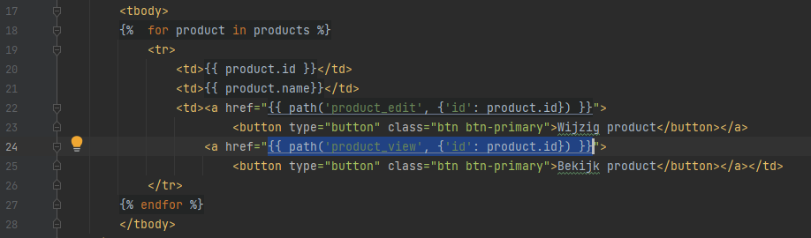
Tonen van data
Data geef je door in de this-> render.
In de twig kun je vervolgens iets doen met de doorgegeven variabelen.
Ingredienten weergeven, producten, categorieën, users, customers, students…jij bepaalt welke data er wordt doorgegeven.
Let op: de naam die je gebruikt in de this->render voor jouw variabele, is de naam van de variabele die je moet je gebruiken in je twig.

Slide 10
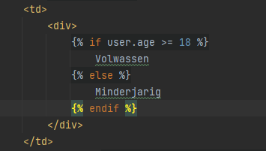
Twigs – if statement
In een twig kun je ook een if statement uitvoeren.
In het voorbeeld hiernaast is er een variabele doorgegeven vanuit de controller naar de twig met de naam ‘user’.
Wat zou hier gebeuren als de user 23 jaar is?
Wat zou hier gebeuren als de user 17 jaar is?
Wat zou hier gebeuren als de user 18 jaar is?

Slide 11
Twigs – for loop
In een twig kun je ook een for loop uitvoeren.
Hiernaast een voorbeeld van ingredienten die worden weergegeven in een twig in een HTML tabel.

Slide 12


Nieuw project maken
Zorg voor je begint dat alles geïnstalleerd staat.
Voor het starten van een nieuw project moet je een commando uitvoeren in de terminal:
symfony new example2 --version="6.4.*" –webapp
Bovenstaand commando maakt een nieuw project aan in de map ‘example2’.
Let op: de projectmap wordt aangemaakt in de map waar je je op dat moment bevindt op de terminal.

Slide 13

Maak een controller aan
We gaan een aantal liedjes van oude LP’s tonen op het scherm
Voor een nieuwe controller moet je een commando uitvoeren in de terminal:
sympony console make:controller VinylController
Let op: de projectmap wordt aangemaakt in de map waar je je op dat moment bevindt op de terminal.

Slide 14
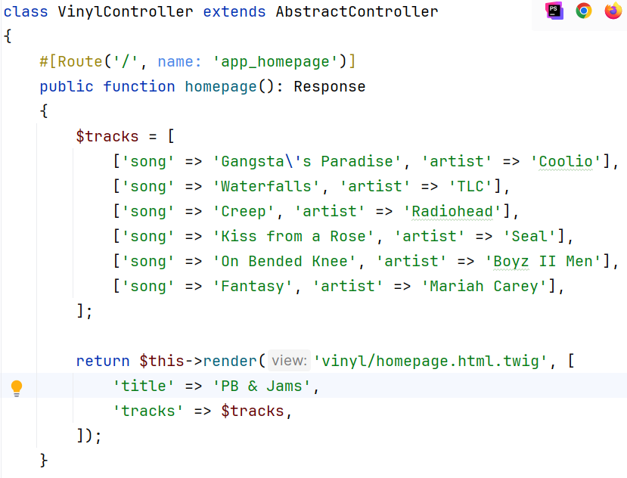
Rendering a template

Slide 15
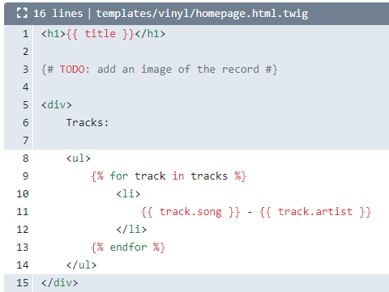
Rendering a template

Slide 16
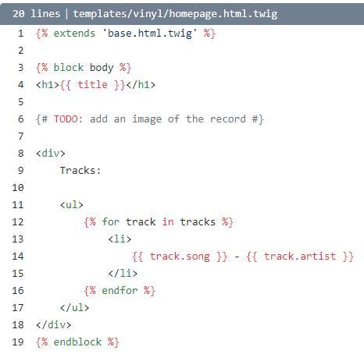
Twig Inheritance

Slide 17
Aan de slag, clone de repository en zorg dat de applicatie werkt. Clone de repository Voer composer install uit (dit kan even duren) Start symfony server met symfony serve Toon het welkomscherm Switch naar excercise-two (ga dus weg van de main)

Slide 18
Extra informatie! Lees MBO-SD H3.3 en 3.3.1

